Slide 1
TDCでの研修の報告発表
作成者
Sereeyotin Punnatorn
Sririviyakul Krittanai
技術開発本部第二技術部第二技術グループ

Slide 2
目次
目的
業務・研修
01
02
03
04
05
03 Result
成果
将来の目標
所感

Slide 3
目的
業務・研修
01
02
03
04
05
03 Result
成果
将来の目標
所感

Slide 4


目的
TDCでの研修の目的はSiNDY-b系、システム管理、開発、
リリース作業のスキルを取得し、iPAへ帰還する
作業を行えるため
のスキルを習得
TDC
iPA
今回の発表会は1～6月の研修結果を報告する

Slide 5
目的
業務・研修
01
02
03
04
05
03 Result
成果
将来の目標
所感

Slide 6

















１～ 6月の業務・研修
SiNDY-b
SiNDY-b 運用
(2月初旬～)
ArcGIS10.4.1
バージョンアップ検証
(3月～)
SiNDY
サーバー環境構築
(2~3週間程度)
システム管理
リリース作業
プログラミング学習
H/W障害対応
セキュリティー
パッチ適用
注記・海ポリゴン作成
レプリカ・統合DBリリース作業(4月初旬～)
C++, ArcObjects
ツール開発・改修
その他
情シスとの連絡会と
PIP進捗会議
勉強会
演習問題
勉強会

Slide 7



SiNDY-b
地図開発を行うための重要な作業であり、
サーバとDBユーザと地図データを管理する。
SiNDY-b 運用
主な作業
SiNDYサーバー環境構築
ArcGIS10.4.1検証環境の構築とツール検証

Slide 8




SiNDYサーバー環境構築
新しいサーバー環境を構築する際、
複雑なインストール手順と個別な設定を実施する。普段の構築は以下の順番で行う。
構築順番
1.仮想マシン作成
2.Linux RHEL5インストール
3.Oracleインストールと設定
4.ArcGIS10.1インストールと設定
取得したスキル：サーバーの構築を理解する
トラブルの対応と設定の注意点などの知識

Slide 9
ArcGIS10.4.1検証環境の構築
現SiNDYサーバーの構成をサポートするサーバーが調達できないため
ArcGIS10.4.1へのバージョンアップを行う。
ArcGIS10.4.1サーバーの構築は10.1の手順とほぼ同じだが
RHEL, Oracleのバージョンも上がり、設定内容も多少異なる。
RHEL5
⇒
RHEL7
Oracle11g
⇒
Oracle12cR1
ArcGIS10.1
⇒
ArcGIS10.4.1
取得したスキル：ArcGIS10.4.1環境構築の知識
ArcGIS10.1と異なる設定と注意点

Slide 10

SiNDY-b運用とArcGIS10.4.1検証
エンドユーザに安定した地図整備環境を提供するため、地図データの構成を適切に変更し、スキーマやDBユーザの必要な更新を行う。
通常運用
フィーチャクラス
テーブル新規作成
バージョンの作成/削除
スキーマ変更
バージョン対応・解除
統計情報更新
ドメイン追加・修正・削除
列幅・型変更
DBユーザ管理
フィールドの変更
Not Null制約のフィールド追加
DBユーザ作成・削除
表領域調整
SiNDY-b運用ではｂ系の定常業務について学び、ArcGIS10.4.1検証ではツールが正常に動作するかどうか、各項目の検証方法を学ぶ

Slide 11

SiNDY-b運用とArcGIS10.4.1検証
取得したスキル：通常運用、スキーマ変更とユーザ管理の運用が
行えるようになった。
検証方法と流れが把握できた。

Slide 12


システム管理
IncrementPにはSiNDY-bもさることながら、システム管理も大切な作業である。安定したSiNDYの整備環境を提供するために、システム管理は重要。
主な作業
セキュリティー
パッチ適用
H/W障害対応

Slide 13
セキュリティーパッチ適用
障害を予防するため、ファイル、プリンターサーバーなどに最新バージョンのパッチを適用する。そして、正常に適用されたかどうか確認する。
サーバーリスト
arc1031lm
ranka
tdc-wsus
homare
tdc-dc
suruga
isaji
nerv
プリンター
ファイル
ArcGISライセンス
サーバー
取得したスキル：サーバーリストを把握でき、パッチ適用方法とプロセスに
ついて理解。TDCでのやり方を参考にしてiPAで実行する予定。

Slide 14



H/W障害対応
サーバーハードウェアに障害が発生した時、対応の流れは
1. 障害状況を確認する
- どんな部分に障害が発生したか確認する
2. 障害受付に連絡する
- 会社名、対象機器の詳細、障害内容を伝える。
- ログや設定情報を収集し、ログファイルの転送等を行う。
- パーツ交換・修理の日程調整を確認する。
3. 作業員が会社に来て、サーバールームに案内して、作業の立会を行う
4. パーツ交換が終わり、作業報告を受ける
取得したスキル：H/W障害発生からパーツ交換完了までの一通りの流れ
を理解し、特に連絡先とのやり取りの流れを把握でき
ました。

Slide 15
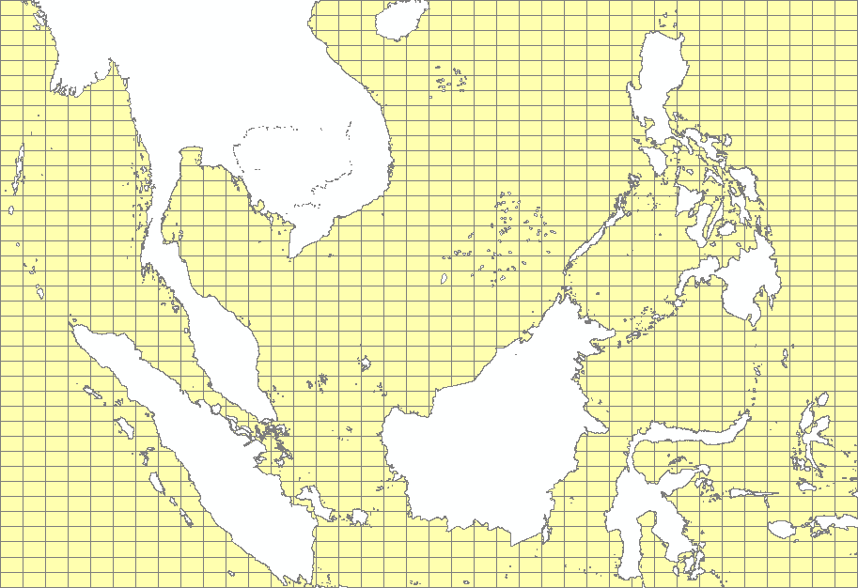
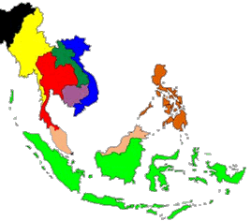

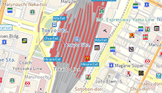
リリース作業
お客さんに地図データを引き渡すためIncrementPでもっとも重要な作業。地図データをリリースする際に様々な準備とプロセスがある。
海ポリゴン作成
主な作業
単国レプリカ
統合DB
注記作成

Slide 16
リリース作業
【単国レプリカ】
SiNDY上の単国ユーザをレプリカに変換したデータ。今後、リリースする見込みは無いが、リリース手順・バッチ構成の学習のため、変換テストを実施した。
【注記作成】
海外データには注記という概念が無いため、注記データが用意されていない。SiCREW等の社内データを作成する際に、注記データが必要なため、機械的に作成する。
【海ポリゴン作成】
海ポリゴンについては、整備工数削減のため、機械的に作成する。

Slide 17
リリース作業
【統合DB】
SiNDY上の各国ユーザをマージし、一つにしたPostgreSQL + PostGIS DB(統合DBより、外販向けデータ(MapFan DB)やSiCREWが変換される。)
作業内容
データ制作完了票で必要な情報や作業順番を確認する。
設定ファイルに設定内容を変更する（対象 国、作成モード）
バッチを実行する。
結果を手順通り一致するか確認する。
取得したスキル：リリース作業の全貌を理解して、流れ、バッチ実行方法、検証方法の知識を取得。

Slide 18
プログラミング学習
目的
[iPAへ帰還後]
iPAでのツール開発を可能にする
[将来]
iPCから依頼してもらう開発対応

Slide 19
プログラミング学習：習ったこと
1
コーディング規約
Review Boardに皆さんの指摘
2
開発ツール
ライブラリ(ArcObjects, Boost, etc),ソース管理(SVN)エディター(Visual Studio)
3
開発フロー
要件定義書⇒ コーディング⇒ 検証記録⇒ ソフトウェア開発文書

Slide 20
プログラミング学習：課題
課題
内容
習ったこと
1
ディレクトリ情報出力
Boost C++ ライブラリ, Visual Studio 依存設定
2
取得した道路リンクレコードによりINFレコードを出力
ArcObjectsでデータベースのレコードを取得
3
空間演算で形状情報を取得
空間検索、doxygen 形式でコメント
4
空間検索をして道路リンクが存在するポリゴンを取得
空間関係・検索、開発資料作成、
プログラム検証
5
課題４の改修、プログラムオプションを追加
プログラム改修の流れ、資料作成
ユーザの使いやすさを考慮

Slide 21
その他
メール確認
週次報告記入
月次情シス連絡会
週次PIP進捗会議
一般
勉強会
課題
会議
バージョニング
海外地図について
SiNDY概要
SQL, Linux, Oracle
ArcGIS
取得したスキル：企業/部署の文化、基礎強化、日常の作業管理

Slide 22
目的
業務・研修
01
02
03
04
05
03 Result
成果
将来の目標
所感

Slide 23
自己評価
6ヶ月間の自己評価
P
W
P
W
P
W
P
W
入社前の全体的な能力はただ基本だけですが
現在はそれぞれ作業の運用や操作知識を取得しました

Slide 24




成果
６ヶ月間で様々作業の経験を積んだことで、
本番リリース作業、プログラム開発、資料作成などの成果が出た。
本番リリース作業
英語版の資料
サーバー環境構築設定スクリプト
PostGISカウントツール
主な成果
SiNDY-b系
の本番作業
PUKIWIKI
作成・ページ追加
SiNDY-b

Slide 25

本番リリース作業
17年6月月度ASEANリリースで
・注記作成
・海ポリゴン変換
・統合DB変換
各作業においての資料作成、バッチ変更とデータ検証を行ってリリースを完成した。
タイ注記データ
ASEAN海ポリゴン
できること：リリースの全体作業 ⇒ 作ったもの：17年6月月度ASEANリリース

Slide 26
本番リリース作業：統合DB変換バッチ
収集した地図データはSDEに格納するためお客さんに提出の際PostgreSQLという一般的なデータ形式に変換する必要がある。しかし、元の手段は国を一つずつ変換して何回も繰り返し、非常に時間が掛かる。
SDE
Tool
PostgreSQL
単国リリース作業で習った知識と経験を用いて、単国リリースを基にして統合DB変換バッチを開発する。このバッチ一回実行するだけで全てのASEAN各国を変換できて、前より一段と便利になる。
できること：単国リリース ⇒ 作ったもの：統合DB変換バッチ

Slide 27
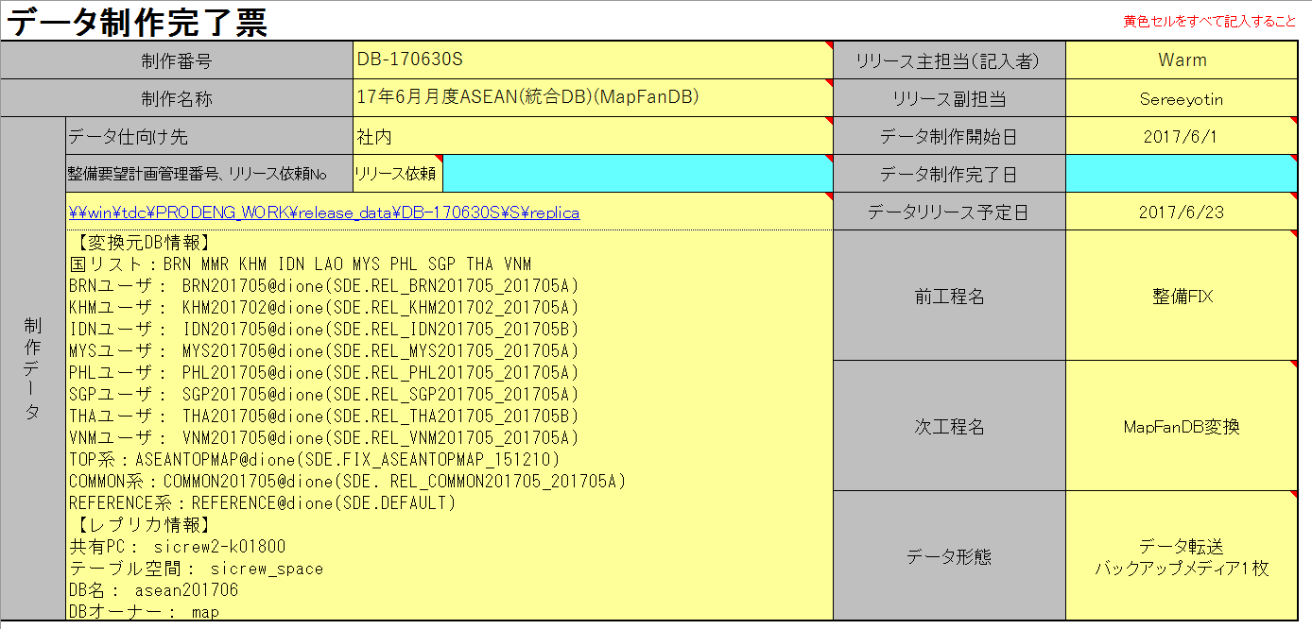
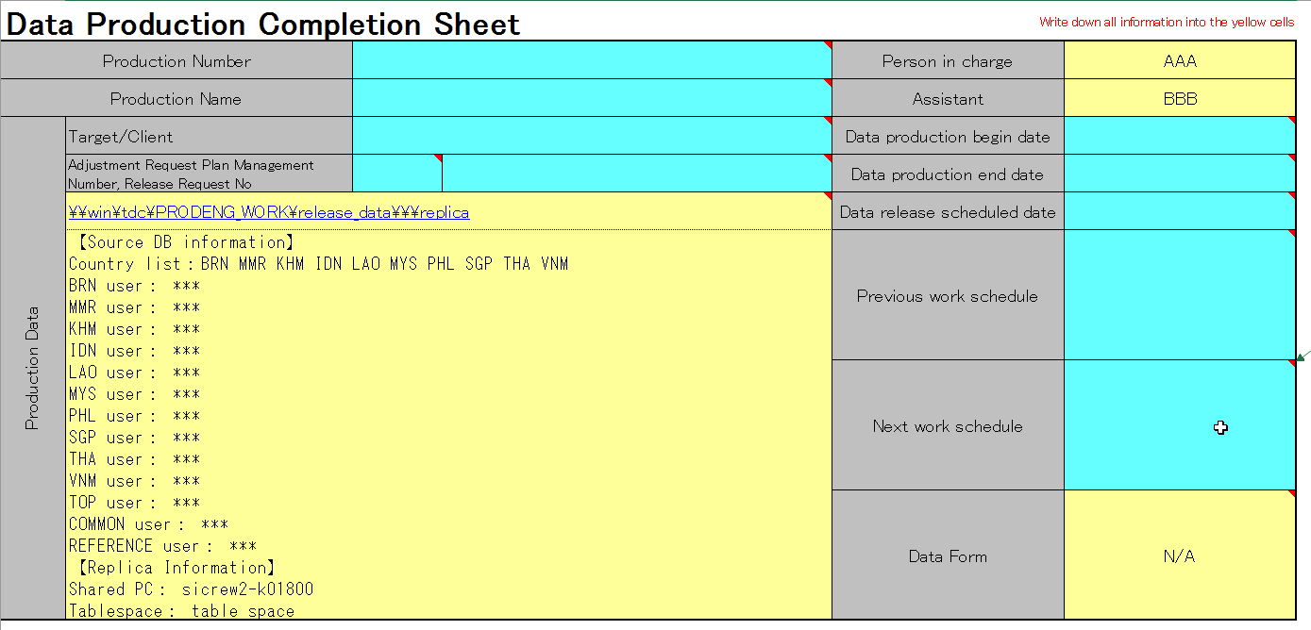
英語版資料：注記と統合DBの制作完了票
データ作成完了票とは作業を行う際の手順であり、全ての確認合否を判断標準を確定する資料である。
リリース作業によって資料の内容がよく理解できた上で、iPAに備えて資料内容を修正しながら英語に翻訳する。
英訳した資料は統合DB変換、海ポリゴンと注記作成の作成完了票。
理解したこと：リリース作業内容 ⇒ 作ったもの：英語版資料

Slide 28
SiNDY-b系の本番作業
6か月間に行った作業
DBユーザ作成
bug 12226 - BL向け最高速度サンプルFIXユーザ(FIX201607BL@onyx)
bug 12282 - タイ用データ(THA201705@dione)
bug 12286 - ブルネイ用データ(BRN201705@dione)
bug 12329 - IPA作業用データエクスポート
スキーマ変更
bug 12279 - Building_Step.HEIGHTフィールドの型変更(KHM201702@dione)
bug 12287 - SQLデータ更新（BLDCLASS_C,NAME_ID)
できること：SiNDY-b運用 ⇒ 作ったもの：新しいDBユーザ、スキーマ

Slide 29


サーバー環境構築設定スクリプト
サーバー環境構築する手順が複雑であるため、ミスしがちの作業である
そのため、設定スクリプトを開発し、サーバー環境構築が簡単にミスなく行えることを目指す
現在開発したのはLinux, Oracle,ArcSDEの初期設定。iPAでの目標はツールがiPAの設定に対応できるように改修する。
自動初期設定
できること：サーバー環境構築 ⇒ 作ったもの：設定スクリプト

Slide 30
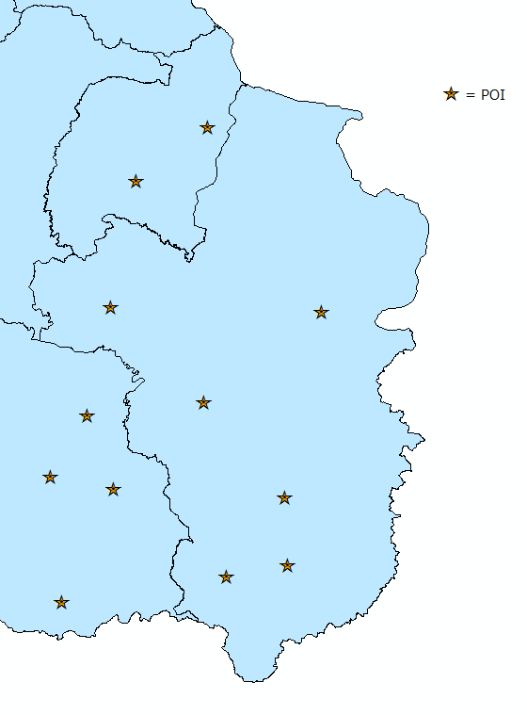
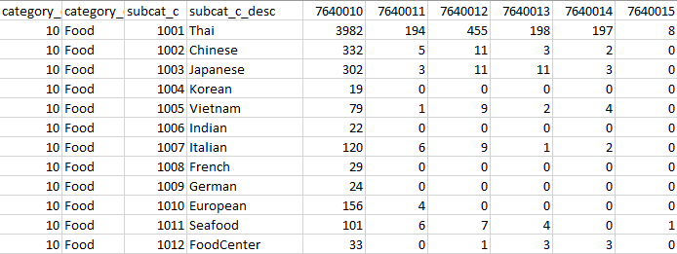
PostGISカウントツール
PostgreSQL+PostGISデータベースから指定したフィールド単位でMapFanDB (EGG)のカウント資料を自動で作成する。
指定したポリゴン単位でMapFan DB(EGG)の カウント資料を作成できる。
運用例：MapFan DB (EGG)から各Province上のPOI_INFOカウントを作成できる。
PostgresSQL+PostGIS
例：MapFan DB (EGG)
カウント情報
できること：カウント資料作成 ⇒ 作ったもの： PostGISカウントツール

Slide 31

PUKIWIKI作成・ページ追加
PUKIWIKIという資料まとめウェブページにサーバー環境構築の手順、役に立つ記事や資料を集める。
技術者が知識を集約することで、作業未経験者でも作業方法を学ぶことができる。
TDCで習ったことをiPAで生かすために重要な内容をまとめ、iPAへ持っていく
課題
Oracleバックアップ
リカバリ
SiNDYデータ分岐手順
SiNDY-b 運用手順
サーバーからSDE
プロセスの切断手順
理解したこと：SiNDY-b運用など ⇒ 作ったもの：PUKIWIKIページ

Slide 32
目的
業務・研修
01
02
03
04
05
03 Result
成果
将来の目標
所感

Slide 33



将来の目標 （PUN）
増田さんの下でどんな依頼でも対応できる人材となる
間違えたところを反省し、善処する
作業に一つの過ちもなし、優秀な社員を目指す

Slide 34



将来の目標 （WARM）
ジュニアリーダー
半年間で学んだことをタイの後輩に教えてTDCの技術部のようなチームを作りたい。
iPAの依頼の対応
iPAでまだできてない（リリース、開発など）を対応して、新しいプロジェクトも対応する。
アイディアの発想
システムについて勉強して経験を積んで、システム
改善のアイディアが発想できるようになりたい。

Slide 35
目的
業務・研修
01
02
03
04
05
03 Result
成果
将来の目標
所感

Slide 36
所感（WARM)
1
“仕事量が丁度いい”
自習時間が十分あって残業があまり要らない
2
“毎週の報告会が良い”
何か困まることがあっても相談できる
3
“先輩方が優しい”
仕事の問題があったら皆さんが手伝ってくれて、研修中に面白くて優しい人にたくさん会いました

Slide 37


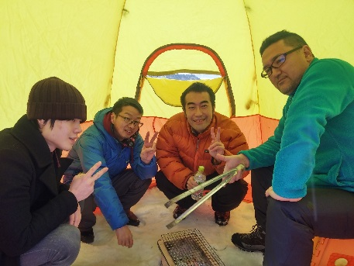
所感 （PUN）
日本語
もっと自然に話せる
ようになる
報連相、企業文化
部署の習慣や重要な
マナーを見習う
優しい先輩たち
仕事指導、ご鞭撻
生活上の手伝い

Slide 38

6ヶ月間、
いろいろとありがとうございました!
THANK YOU

